Slide 1
Общество на траките

Slide 2
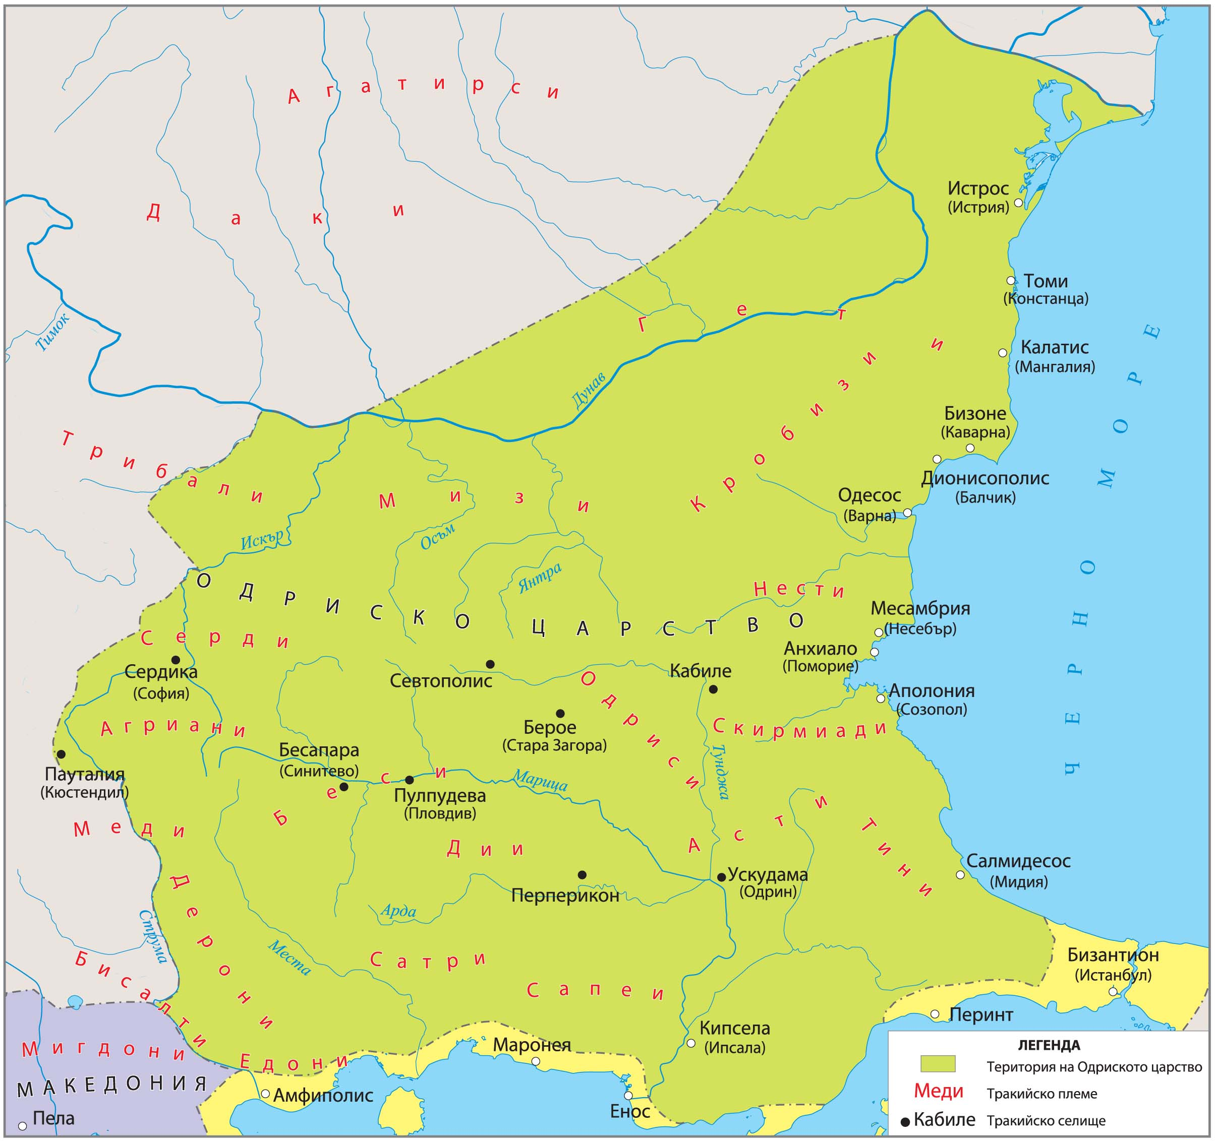
Общи сведения
Траките са се появили в Югоизточна Европа преди три хиляди години.
Те живеят на отделни племена, всяко от които се стреми да образува отделна държава.
Своя държава създало племето одриси.
Древна Тракия

Slide 3
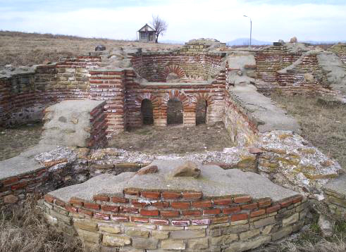
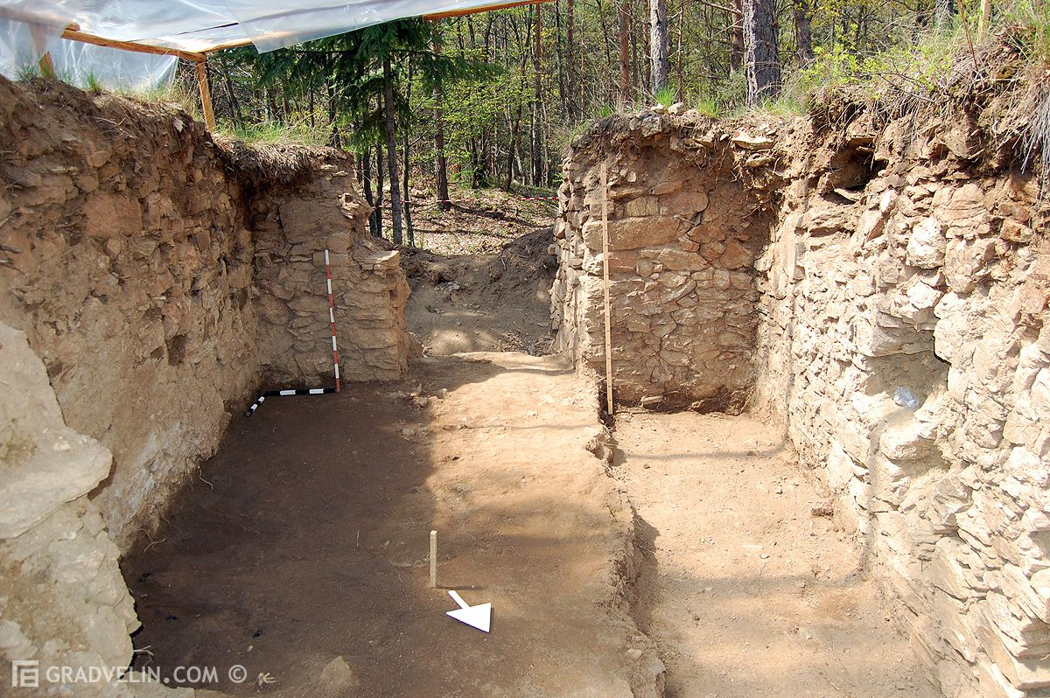
Бит
Траките живеели на племена.
Обитавали планините и земите около реките.
Жилищата им се състояли от няколко помещения, разположени около вътрешен двор.

Slide 4
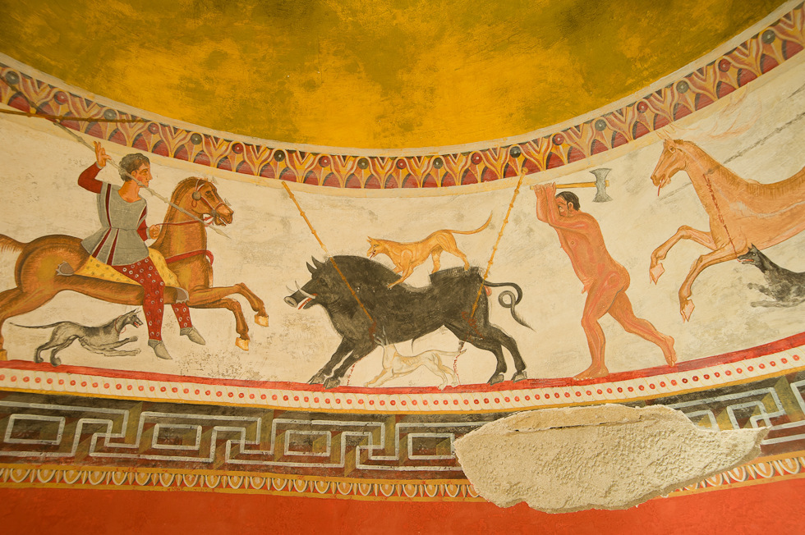
Поминък
Траките обработвали земята с дървено рало.
Отглеждали жито, ечемик, зеленчуци, овощни дръвчета и лозя.
Развъждали овце, кози, говеда.
Но най-много се славели с красивите и буйни тракийски коне.

Slide 5
Обществена уредба
Царят ръководел племето, войската, религиозните ритуали и събирането на данъците.
Най-многобройни в Древна Тракия били свободните селяни.
Цар Терес
Цар Севт

Slide 6
Религиозни вярвания
Траките вярвали в много богове.
Те почитали Слънцето, Великата богиня Бендида – повелителка на плодородието, Тракийския конник Херос.
Смятали, че след смъртта си човек се преселва в друг свят.
Строели затрупани с пръст могили, които били гробници на техните владетели.
Бог Херос
Тракийско светилище

